Slide 1






Program Rozwoju Obszarów Wiejskich na lata 2014-2020
Odnowa wsi na obszarach wiejskich
„Inwestycje w obiekty pełniące funkcje kulturalne”
„Kształtowanie przestrzeni publicznej”
„Ochrona zabytków i budownictwa tradycyjnego”
„Europejski Fundusz Rolny na rzecz Rozwoju Obszarów Wiejskich:
Europa inwestująca w obszary wiejskie”

Slide 2
Operacje typu „Inwestycje w obiekty pełniące funkcje kulturalne”, „Kształtowanie przestrzeni publicznej”
oraz „Ochrona zabytków i budownictwa tradycyjnego” będą możliwe do realizacji w ramach działania „Podstawowe usługi i odnowa wsi na obszarach wiejskich”
W dniu 14 września 2017 r. ukazało się Rozporządzenie Ministra Rolnictwa i Rozwoju Wsi z dnia 18 sierpnia 2017 r. w sprawie szczegółowych warunków i trybu przyznawania oraz wypłaty pomocy finansowej na operacje typu „Inwestycje w obiekty pełniące funkcje kulturalne”, operacje typu „Kształtowanie przestrzeni publicznej” oraz operacje typu „Ochrona zabytków i budownictwa tradycyjnego” w ramach działania „Podstawowe usługi i odnowa wsi na obszarach wiejskich” objętego Programem Rozwoju Obszarów Wiejskich na lata 2014–2020
Notes:
2

Slide 3
W dniu 23.01.2018 r. Zarząd Województwa Zachodniopomorskiego podjął uchwałę nr 93/18 o terminie naboru wniosków o przyznanie pomocy na operacje typu „Inwestycje w obiekty pełniące funkcje kulturalne”, operacje typu „Kształtowanie przestrzeni publicznej” oraz operacje typu „Ochrona zabytków i budownictwa tradycyjnego”
Termin naboru: 07 lutego 2018 r. – 28 lutego 2018 r.

Slide 4
Warunki przyznawania pomocy – według rozporządzenia
Warunki i tryb przyznawania pomocy finansowej:
Pomoc jest przyznawana na operacje w zakresie:
1) budowy, przebudowy lub wyposażenia obiektów budowlanych pełniących funkcje kulturalne, w tym świetlic i domów kultury;
2) kształtowania przestrzeni publicznej;
3) odnawiania lub poprawy stanu zabytkowych obiektów budowlanych, służących zachowaniu dziedzictwa kulturowego, lub zakupu obiektów budowlanych charakterystycznych dla tradycji budownictwa w danym regionie z przeznaczeniem
na cele publiczne.
Wnioskodawcą może być:
- gmina /wszystkie zakresy/,
- instytucja kultury, dla której organizatorem jest jednostka samorządu terytorialnego /zakresy 1 i 3/

Slide 5
Warunki przyznawania pomocy – według rozporządzenia
2. Koszty kwalifikowalne operacji nie będą współfinansowane w drodze wkładu z funduszy strukturalnych, Funduszu Spójności lub jakiegokolwiek innego unijnego instrumentu finansowego. (Możliwa dotacja celowa od innych podmiotów publicznych, jednak nie może przekroczyć wysokości wkładu własnego tj. 36.37%)
3. Zakończenie inwestycji i złożenie wniosku o płatność nastąpi w terminie 12 miesięcy po zawarciu umowy w przypadku inwestycji jednoetapowych, 24 miesiące po zawarciu umowy w przypadku inwestycji dwuetapowych

Slide 6
Warunki przyznawania pomocy – według rozporządzenia
4. Inwestycja będzie realizowana na obszarze należącym do:
a) gminy wiejskiej lub
b) gminy miejsko-wiejskiej, z wyłączeniem miast liczących powyżej
5000 mieszkańców, lub
c) gminy miejskiej, z wyłączeniem miejscowości liczących powyżej
5000 mieszkańców;
5. Inwestycja będzie realizowana na nieruchomości będącej
własnością podmiotu ubiegającego się o przyznanie pomocy lub na
nieruchomości, do której posiada on prawo do dysponowania nią przez okres
realizacji operacji oraz co najmniej przez okres trwałości operacji;
6. Inwestycja będzie wynikać z ustaleń miejscowych planów zagospodarowania przestrzennego, jeżeli zostały sporządzone, albo z decyzji ostatecznej o warunkach zabudowy i zagospodarowania terenu, jeżeli uzyskanie takiej decyzji jest wymagane;

Slide 7
Warunki przyznawania pomocy – według rozporządzenia
7. Inwestycja będzie spójna z dokumentem strategicznym;
(Strategia rozwoju gminy/związku lub inny dokument określający obszary i cele lokalnej polityki rozwoju (np. plan rozwoju miejscowości), powinny potwierdzać, że operacja jest spójna z dokumentem strategicznym Wnioskodawcy. Dopuszcza się również zaktualizowane plany odnowy miejscowości, które będą obejmowały realizację danej operacji w zaplanowanym we wniosku terminie. Z przedłożonej dokumentacji strategicznej musi wynikać, że operacja wpisuje się w szerszy kontekst związany z rozwojem danego obszaru gminy/związku – że, Wnioskodawca wśród zadań do realizacji, priorytetowo traktuje inwestycję i nie jest to inwestycja ad hoc. Jest to wymóg, którego niespełnienie będzie skutkować odmową przyznania pomocy. )
8. Po zrealizowaniu operacji obiekt budowlany będący jej
przedmiotem będzie ogólnodostępny, w tym dostępny dla
osób niepełnosprawnych;

Slide 8
Warunki przyznawania pomocy – według rozporządzenia
9. Suma kosztów całkowitych operacji nie przekroczy dwukrotności
wysokości pomocy na tę operację ze środków Europejskiego
Funduszu Rolnego na rzecz Rozwoju Obszarów Wiejskich;
10. Operacja nie jest możliwa bez udziału środków publicznych;
11.Dla planowanej operacji wydano decyzję ostateczną o środowiskowych uwarunkowaniach, jeżeli jest wymagana;

Slide 9
Warunki przyznawania pomocy – według rozporządzenia
12. Obiekt budowlany będący przedmiotem operacji na dzień
ogłoszenia naboru wniosków o przyznanie pomocy jest wpisany
do rejestru zabytków lub wojewódzkiej ewidencji zabytków – w
przypadku operacji typu „Ochrona zabytków i budownictwa
tradycyjnego”;
13. W przypadku instytucji kultury, dla której organizatorem jest
jednostka samorządu terytorialnego, planowana do realizacji
operacja została zaakceptowana przez tę jednostkę;
14. Pomoc jest przyznawana w wysokości do 63,63% kosztów
kwalifikowalnych;

Slide 10
Warunki przyznawania pomocy – według rozporządzenia
Pomoc jest przyznawana do wysokości limitu, który w okresie realizacji Programu Rozwoju Obszarów Wiejskich na lata 2014–2020, łącznie na wszystkie zakresy wymienione w § 2, wynosi 500 000 zł na miejscowość.

Slide 11
Warunki przyznawania pomocy – według rozporządzenia
Koszty kwalifikowalne – wszelkie koszty związane z:
• budową lub przebudową obiektów budowlanych lub prace konserwatorskie lub restauratorskie,
• zakupu nowych maszyn lub wyposażenia, a w przypadku operacji w zakresie
określonym w § 2 pkt 3 /zabytki/ – również wyposażenia stanowiącego eksponaty,
• zakupu obiektów budowlanych – w przypadku operacji w zakresie określonym w § 2 pkt 3 /zabytki/,
• zakupu rzeczy innych niż wymienione w pkt 3 i 4, w tym materiałów i roślin
wieloletnich oraz roślin użytkowych utrzymywanych w ramach ochrony ex situ
– w przypadku operacji w zakresie określonym w § 2 pkt 2 /przestrzeń publiczna/,

Slide 12
Warunki przyznawania pomocy – według rozporządzenia
Koszty kwalifikowalne - wszelkie koszty związane z:
zakup usług służących realizacji operacji,
podatku od towarów i usług (VAT), o którym mowa w art. 69 ust. 3 lit. c rozporządzenia nr 1303/2013,
koszty ogólne (w wysokości nieprzekraczającej 10 % pozostałych kosztów kwalifikowalnych, poniesione po 01 stycznia 2014 r.),
Wszystkie koszty muszą być właściwie uzasadnione, racjonalne i niezbędne do osiągnięcia celu operacji.

Slide 13
Warunki przyznawania pomocy – według rozporządzenia
Właściwy organ samorządu województwa albo samorządowa jednostka podaje do publicznej wiadomości, na stronie internetowej urzędu marszałkowskiego albo samorządowej jednostki oraz w urzędzie marszałkowskim albo samorządowej jednostce, ogłoszenie o naborze wniosków o przyznanie pomocy nie później niż 14 dni i nie wcześniej niż 30 dni przed dniem planowanego rozpoczęcia terminu składania tych wniosków.
Ogłoszenie zawiera wskazanie dnia rozpoczęcia i dnia zakończenia terminu składania wniosków o przyznanie pomocy oraz miejsca składania wniosków o przyznanie pomocy.

Slide 14
Warunki przyznawania pomocy – według rozporządzenia
Wniosek wraz z wymaganymi załącznikami należy złożyć w, formie pisemnej, w UM albo przez nadanie przesyłki rejestrowanej w placówce pocztowej operatora wyznaczonego w rozumieniu ustawy z dnia 23 listopada 2012 r. – Prawo pocztowe (Dz. U. z 2017 r. poz. 1481), w terminie określonym w ogłoszeniu o naborze wniosków.
Złożenie wniosku o przyznanie pomocy zostanie potwierdzone w formie pisemnej. Potwierdzenie powinno zawierać datę i godzinę wpływu wniosku, zostać opatrzone pieczęcią UM i podpisem osoby przyjmującej ten wniosek.
Do wniosku o przyznanie pomocy dołącza się dokumenty niezbędne do ustalenia spełnienia warunków przyznania pomocy albo ich kopie, których wykaz zawiera formularz wniosku o przyznanie pomocy.
Kopie dokumentów, o których mowa w ust. 2, dołącza się w formie kopii potwierdzonych za zgodność z oryginałem przez podmiot ubiegający się o przyznanie pomocy albo pracownika samorządu województwa, albo podmiot, który wydał dokument, albo w formie kopii poświadczonych za zgodność z oryginałem przez notariusza lub przez występującego w sprawie pełnomocnika będącego radcą prawnym albo adwokatem.

Slide 15
Warunki przyznawania pomocy – według rozporządzenia
Jeżeli wniosek o przyznanie pomocy nie został złożony w terminie naboru, pomocy nie przyznaje się, o czym właściwy organ samorządu województwa informuje, w formie pisemnej, podmiot ubiegający się o przyznanie pomocy, podając przyczyny odmowy przyznania pomocy.
O kolejności przysługiwania pomocy decyduje suma uzyskanych punktów przyznanych na podstawie kryteriów wyboru operacji oraz kryteriów dotyczących specyfiki regionu określonych dla poszczególnych województw.
Jeżeli dane zawarte we wniosku o przyznanie pomocy i dokumentach dołączonych do wniosku są rozbieżne, punkty przyznaje się na podstawie danych zawartych w dołączonych dokumentach.
Jeżeli wniosek o przyznanie pomocy lub dołączone do niego dokumenty nie zawierają danych niezbędnych do ustalenia liczby punktów za dane kryterium, nie przyznaje się punktów za to kryterium.

Slide 16
Inwestycje w obiekty pełniące funkcje kulturalne
– punktacja
O przyznaniu pomocy będzie decydować liczba uzyskanych punktów na podstawie kryteriów dotyczących:
operacja przewiduje, że po jej zrealizowaniu w obiekcie budowlanym będącym jej przedmiotem będą prowadzone zajęcia artystyczne, nauka języków obcych, zajęcia opiekuńczo-wychowawcze lub inne inicjatywy społeczne wskazane we wniosku o przyznanie pomocy, które będą miały charakter stały lub będą się odbywały cyklicznie, lecz nie rzadziej niż raz w miesiącu, przez co najmniej 9 miesięcy w danym roku w okresie trwałości operacji, o którym mowa w art. 71 ust. 1 akapit pierwszy rozporządzenia nr 1303/2013 – 4 punkty;
podstawowy dochód podatkowy gminy, w której będzie realizowana operacja, w przeliczeniu na mieszkańca, obliczany zgodnie z przepisami o dochodach jednostek samorządu terytorialnego, opublikowany przez urząd obsługujący ministra właściwego do spraw finansów publicznych do stosowania w roku, w którym nastąpiło ogłoszenie o naborze wniosków o przyznanie pomocy, kształtuje się na poziomie:
a) nie więcej niż 50% średniej krajowej – 3 punkty,
b) powyżej 50% średniej krajowej i nie więcej niż 75% średniej krajowej – 2 punkty,
c) powyżej 75% średniej krajowej i nie więcej niż 100% średniej krajowej – 1 punkt;

Slide 17
Inwestycje w obiekty pełniące funkcje kulturalne
– punktacja
• operacja uwzględnia zastosowanie rozwiązań, które są innowacyjne co najmniej
w skali województwa, w tym rozwiązań organizacyjnych, technicznych lub
technologicznych, które zapewnią warunki dla tworzenia wysokiej jakości oferty
kulturalnej dostępnej dla zróżnicowanych grup odbiorców – 3 punkty;
• operacja uwzględnia wyposażenie obiektu budowlanego będącego przedmiotem
operacji w mikroinstalację, która będzie zapewniała pokrycie co najmniej w 50%
zapotrzebowania tego obiektu na energię elektryczną lub cieplną, albo obiekt
budowlany będący przedmiotem operacji jest wyposażony w mikroinstalację,
która zapewnia pokrycie co najmniej w 50% zapotrzebowania tego obiektu na
energię elektryczną lub cieplną – 3 punkty;

Slide 18
Inwestycje w obiekty pełniące funkcje kulturalne – punktacja
• operacja przewiduje powstanie i utrzymanie przez okres trwałości operacji, o
którym mowa w art. 71 ust. 1 akapit pierwszy rozporządzenia nr 1303/2013,
albo utrzymanie przez ten okres:
a) co najmniej dwóch miejsc pracy w przeliczeniu na pełne etaty średnioroczne
– 3 punkty,
b) jednego miejsca pracy w przeliczeniu na pełne etaty średnioroczne – 2 punkty,
c) miejsca pracy w wymiarze 0,5 etatu w przeliczeniu na pełne etaty średnioroczne
– 1 punkt;
• operacja będzie realizowana w gminie, w której gęstość zaludnienia ustalona
według najnowszych na dzień ogłoszenia naboru wniosków o przyznanie pomocy
wynikowych informacji statystycznych ogłaszanych, udostępnianych lub
rozpowszechnianych zgodnie z przepisami o statystyce publicznej wynosi:
a) co najmniej 60 osób/km2 – 2 punkty,
b) co najmniej 25 osób/km2 i mniej niż 60 osób/km2 – 1 punkt;

Slide 19
Inwestycje w obiekty pełniące funkcje kulturalne – punktacja
• średnia stopa bezrobocia w powiecie, na którego obszarze jest
planowana realizacja operacji, w okresie ostatnich 12 miesięcy
poprzedzających miesiąc rozpoczęcia terminu składania wniosków o
przyznanie pomocy była wyższa albo równa średniej krajowej stopie
bezrobocia w tym okresie – 1 punkt;
• operacja będzie realizowana w gminie, w której na dzień ogłoszenia
naboru wniosków o przyznanie pomocy występuje co najmniej jedna z
form ochrony przyrody określona w art. 6 ust. 1 pkt 1–5 ustawy z dnia
16 kwietnia 2004 r. o ochronie przyrody (Dz. U. z 2016 r. poz. 2134, z
późn. zm.5) – 1 punkt.

Slide 20
Inwestycje w obiekty pełniące funkcje kulturalne – punktacja
kryteria regionalne dla operacji operacje typu „Inwestycje w obiekty pełniące funkcje kulturalne”
a) wartość syntetycznego miernika potencjału gospodarczego gminy, w której będzie realizowana operacja, określonego w dokumencie pn. „Specjalna Strefa Włączenia na obszarze województwa zachodniopomorskiego oraz planowane kierunki działań interwencyjnych” przyjętym uchwałą nr 653/14 Zarządu Województwa Zachodniopomorskiego z dnia 22 kwietnia 2014 r. w sprawie przyjęcia dokumentu „Specjalna Strefa Włączenia na obszarze województwa zachodniopomorskiego oraz planowane kierunki działań interwencyjnych”, wynosi:
– od 0 do 0,2 – 4 punkty,
– powyżej 0,2 do 0,4 – 2 punkty,
b) wartość syntetycznego miernika dostępności do usług publicznych gminy, w której będzie realizowana operacja, określonego w dokumencie pn. „Specjalna Strefa Włączenia na obszarze województwa zachodniopomorskiego oraz planowane kierunki działań interwencyjnych” przyjętym uchwałą nr 653/14 Zarządu Województwa Zachodniopomorskiego z dnia 22 kwietnia 2014 r. w sprawie przyjęcia dokumentu „Specjalna Strefa Włączenia na obszarze województwa zachodniopomorskiego oraz planowane kierunki działań interwencyjnych”, wynosi:
– od 0 do 0,4 – 4 punkty,
– powyżej 0,4 do 0,6 – 2 punkty,
c) liczba sołectw w gminie, w której będzie realizowana operacja, jest równa albo wyższa od średniej liczby sołectw w gminach województwa zachodniopomorskiego, obliczonej na podstawie najnowszych na dzień ogłoszenia naboru wniosków o przyznanie pomocy wynikowych informacji statystycznych ogłaszanych, udostępnianych lub rozpowszechnianych zgodnie z przepisami o statystyce publicznej – 4 punkty.

Slide 21
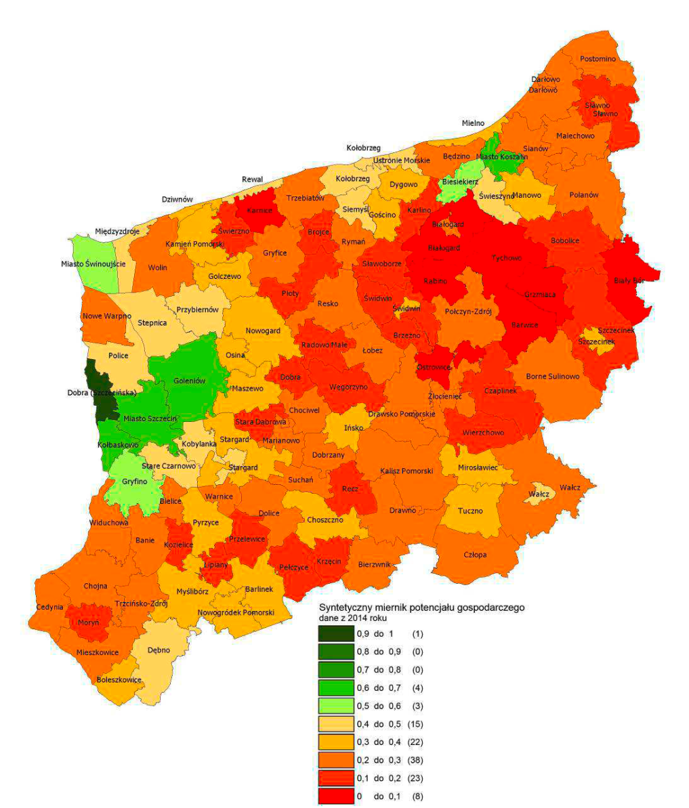
Inwestycje w obiekty pełniące funkcje kulturalne – punktacja
wartość syntetycznego miernika potencjału gospodarczego gminy:
– od 0 do 0,2 – 4 punkty,
– powyżej 0,2 do 0,4 – 2 punkty,

Slide 22
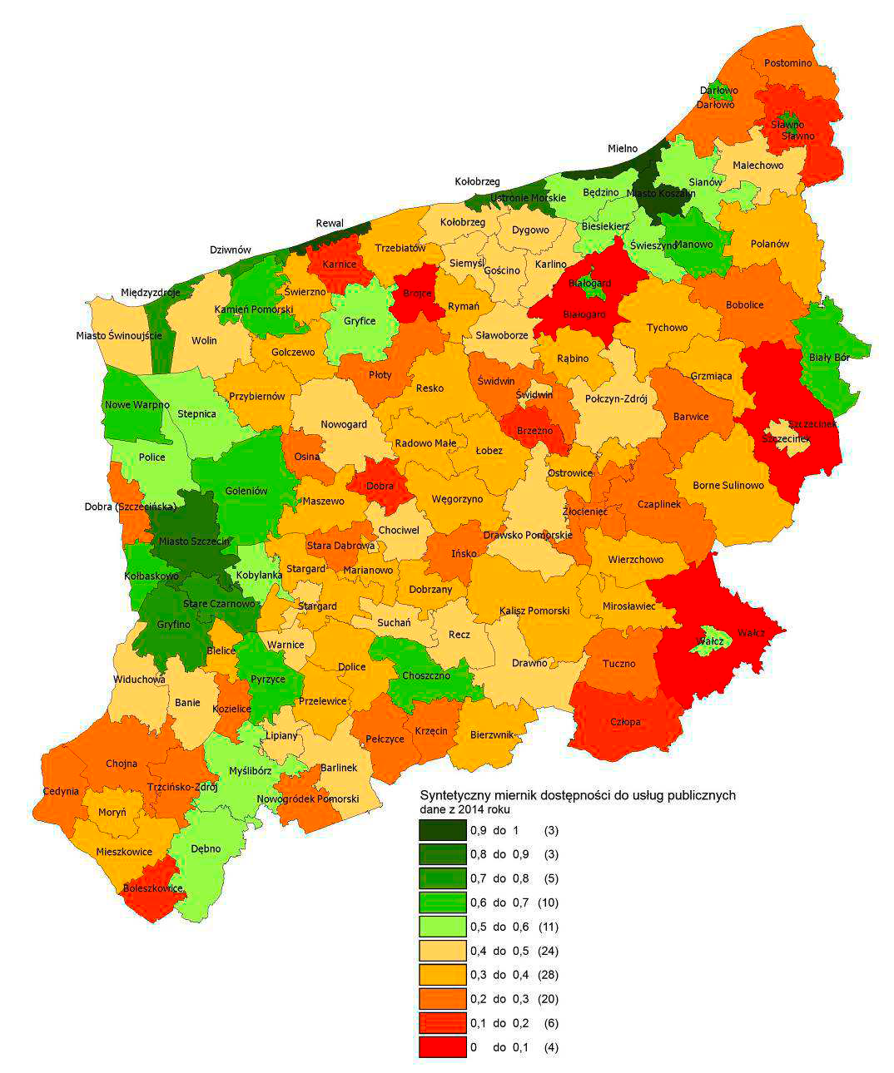
Inwestycje w obiekty pełniące funkcje kulturalne
– punktacja
wartość syntetycznego miernika do usług publicznych gminy:
– od 0 do 0,4 – 4 punkty,
– powyżej 0,4 do 0,6 – 2 punkty,

Slide 23
Kształtowanie przestrzeni publicznej
– punktacja
O przyznaniu pomocy będzie decydować liczba uzyskanych punktów na podstawie kryteriów dotyczących:
• operacja jest uzupełnieniem zrealizowanej albo będącej w trakcie realizacji na dzień ogłoszenia naboru wniosków o przyznanie pomocy inwestycji finansowanej z udziałem środków publicznych:
a) operacja jest uzupełnieniem co najmniej trzech takich inwestycji w tej samej miejscowości – 3 punkty,
b) operacja jest uzupełnieniem dwóch takich inwestycji w tej samej miejscowości – 2 punkty,
c) operacja jest uzupełnieniem jednej takiej inwestycji w tej samej miejscowości – 1 punkt;
• operacja będzie realizowana w powiecie, w którym na 1000 zamieszkałych osób według najnowszych na dzień ogłoszenia naboru wniosków o przyznanie pomocy wynikowych informacji statystycznych ogłaszanych, udostępnianych lub rozpowszechnianych zgodnie z przepisami o statystyce publicznej przypada:
a) co najmniej 100 noclegów udzielonych turystom – 3 punkty,
b) mniej niż 100 i co najmniej 50 noclegów udzielonych turystom – 2 punkty,
c) mniej niż 50 i co najmniej 10 noclegów udzielonych turystom – 1 punkt;

Slide 24
Kształtowanie przestrzeni publicznej
– punktacja
• operacja uwzględnia zastosowanie rozwiązań, które są innowacyjne co najmniej w skali województwa, w tym rozwiązań architektonicznych, technicznych lub technologicznych – 3 punkty;
• operacja uwzględnia wyposażenie obiektu budowlanego będącego przedmiotem operacji w mikroinstalację, która będzie zapewniała pokrycie co najmniej w 50% zapotrzebowania tego obiektu na energię elektryczną lub cieplną, albo obiekt budowlany będący przedmiotem operacji jest wyposażony w mikroinstalację, która zapewnia pokrycie co najmniej w 50% zapotrzebowania tego obiektu na energię elektryczną lub cieplną – 3 punkty;
• opracowanie koncepcji architektonicznej lub architektoniczno-urbanistycznej, lub urbanistycznej dotyczącej przedmiotu operacji zostało wyłonione w wyniku konkursu ogłoszonego przez podmiot ubiegający się o przyznanie pomocy – 3 punkty;

Slide 25
Kształtowanie przestrzeni publicznej
– punktacja
• układ urbanistyczny lub ruralistyczny, którego dotyczy operacja, na dzień ogłoszenia naboru wniosków o przyznanie pomocy jest wpisany do rejestru zabytków lub wojewódzkiej ewidencji zabytków – 2 punkty;
• operacja będzie realizowana w gminie, w której gęstość zaludnienia ustalona według najnowszych na dzień ogłoszenia naboru wniosków o przyznanie pomocy wynikowych informacji statystycznych ogłaszanych, udostępnianych lub rozpowszechnianych zgodnie z przepisami o statystyce publicznej wynosi:
a) co najmniej 60 osób/km2 – 2 punkty,
b) co najmniej 25 osób/km2 i mniej niż 60 osób/km2 – 1 punkt;
• operacja będzie realizowana w gminie, w której na dzień ogłoszenia naboru wniosków o przyznanie pomocy występuje co najmniej jedna z form ochrony przyrody określona w art. 6 ust. 1 pkt 1–5 ustawy z dnia 16 kwietnia 2004 r. o ochronie przyrody – 1 punkt.

Slide 26
Kształtowanie przestrzeni publicznej
– punktacja
kryteria regionalne dla operacji operacje typu „Kształtowanie przestrzeni publicznej”
gmina, w której będzie realizowana operacja, została zakwalifikowana do specjalnej strefy włączenia na podstawie obowiązującego w dniu ogłoszenia naboru wniosków o przyznanie pomocy dokumentu pn. „Specjalna Strefa Włączenia na obszarze województwa zachodniopomorskiego oraz planowane kierunki działań interwencyjnych” przyjętego uchwałą nr 653/14 Zarządu Województwa Zachodniopomorskiego z dnia 22 kwietnia 2014 r. w sprawie przyjęcia dokumentu „Specjalna Strefa Włączenia na obszarze województwa zachodniopomorskiego oraz planowane kierunki działań interwencyjnych” – 6 punktów,
wartość syntetycznego miernika potencjału gospodarczego gminy, w której będzie realizowana operacja, określonego w dokumencie pn. „Specjalna Strefa Włączenia na obszarze województwa zachodniopomorskiego oraz planowane kierunki działań interwencyjnych” przyjętym uchwałą nr 653/14 Zarządu Województwa Zachodniopomorskiego z dnia 22 kwietnia 2014 r. w sprawie przyjęcia dokumentu „Specjalna Strefa Włączenia na obszarze województwa zachodniopomorskiego oraz planowane kierunki działań interwencyjnych”, wynosi:
– od 0 do 0,2 – 4 punkty,
– powyżej 0,2 do 0,4 – 2 punkty,
operacja będzie realizowana w miejscowości, przez którą na dzień ogłoszenia naboru
wniosków o przyznanie pomocy przebiega co najmniej jeden oznakowany szlak turystyczny – 2 punkty.

Slide 27
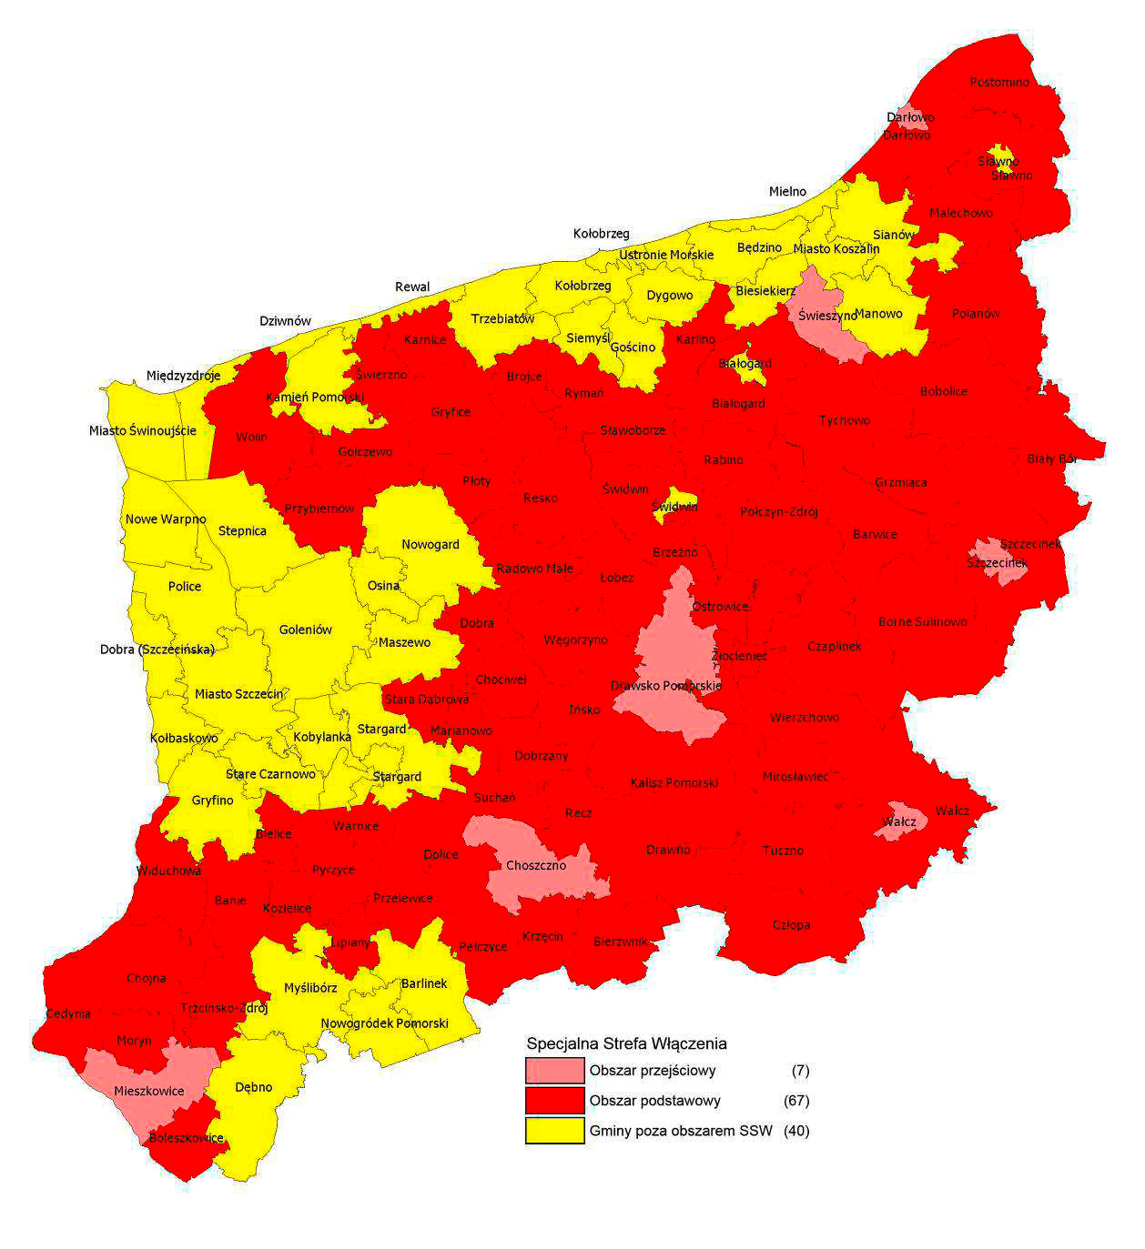
Kształtowanie przestrzeni publicznej
– punktacja
Gminy zakwalifikowane do SSW – 4 pkt

Slide 28

Kształtowanie przestrzeni publicznej
– punktacja
Syntetyczny miernik potencjału gospodarczego gminy:
– od 0 do 0,2 – 4 punkty,
– powyżej 0,2 do 0,4 – 2 punkty,

Slide 29
Ochrona zabytków i budownictwa tradycyjnego
– punktacja
O przyznaniu pomocy będzie decydować liczba uzyskanych punktów na podstawie kryteriów dotyczących:
• do wniosku o przyznanie pomocy załączono opinię wojewódzkiego konserwatora zabytków o złym stanie technicznym zabytku i konieczności natychmiastowego podjęcia prac o charakterze interwencyjnym –
5 punktów;
• w wyniku realizacji operacji:
a) więcej niż 50% dotychczas używanej powierzchni obiektu budowlanego będącego jej przedmiotem uzyska nowe przeznaczenie i będzie służyło celom edukacyjnym, kulturalnym lub promocyjnym danego regionu – 4 punkty,
b) nie więcej niż 50% i nie mniej niż 30% powierzchni obiektu budowlanego będącego jej przedmiotem uzyska nowe przeznaczenie i będzie służyło celom edukacyjnym, kulturalnym lub promocyjnym danego regionu – 3 punkty,
c) mniej niż 30% i nie mniej niż 20% powierzchni obiektu budowlanego będącego jej przedmiotem uzyska nowe przeznaczenie i będzie służyło celom edukacyjnym, kulturalnym lub promocyjnym danego regionu – 1 punkt;

Slide 30
Ochrona zabytków i budownictwa tradycyjnego
– punktacja
• obiekt budowlany będący przedmiotem operacji na dzień ogłoszenia naboru wniosków o przyznanie pomocy jest wpisany:
a) do rejestru zabytków – 4 punkty,
b) do wojewódzkiej ewidencji zabytków – 2 punkty;
• operacja będzie realizowana w powiecie, w którym na 1000 zamieszkałych osób według najnowszych na dzień ogłoszenia naboru wniosków o przyznanie pomocy wynikowych informacji statystycznych ogłaszanych, udostępnianych lub rozpowszechnianych zgodnie z przepisami o statystyce publicznej przypada:
a) co najmniej 100 noclegów udzielonych turystom – 3 punkty,
b) mniej niż 100 i co najmniej 50 noclegów udzielonych turystom – 2 punkty,
c) mniej niż 50 i co najmniej 10 noclegów udzielonych turystom – 1 punkt;

Slide 31
Ochrona zabytków i budownictwa tradycyjnego
– punktacja
• operacja uwzględnia zastosowanie rozwiązań, które są innowacyjne co najmniej w skali województwa, w tym rozwiązań organizacyjnych, technicznych lub technologicznych, które zapewnią warunki dla tworzenia wysokiej jakości oferty turystycznej, edukacyjnej lub kulturalnej – 3 punkty;
• operacja będzie realizowana w gminie, w której na dzień ogłoszenia naboru wniosków o przyznanie pomocy występuje co najmniej jedna z form ochrony przyrody określona w art. 6 ust. 1 pkt 1–5 ustawy z dnia 16 kwietnia 2004 r.
o ochronie przyrody – 1 punkt.

Slide 32
Ochrona zabytków i budownictwa tradycyjnego
– punktacja
kryteria regionalne dla operacji operacje typu „Ochrona zabytków i budownictwa tradycyjnego”:
a) gmina, w której będzie realizowana operacja, została zakwalifikowana do specjalnej strefy włączenia na podstawie obowiązującego w dniu ogłoszenia naboru wniosków o przyznanie pomocy dokumentu pn. „Specjalna Strefa Włączenia na obszarze województwa zachodniopomorskiego oraz planowane kierunki działań interwencyjnych” przyjętego uchwałą nr 653/14 Zarządu Województwa Zachodniopomorskiego z dnia 22 kwietnia 2014 r. w sprawie przyjęcia dokumentu „Specjalna Strefa Włączenia na obszarze województwa zachodniopomorskiego oraz planowane kierunki działań interwencyjnych” – 5 punktów,
b) operacja będzie realizowana na terenie Obszarów Krajobrazowo-Kulturowych (jest 30 obszarów) wskazanych w aktualnym na dzień ogłoszenia naboru wniosków o przyznanie pomocy wojewódzkim programie opieki nad zabytkami przyjętym uchwałą nr XXIII/310/13 Sejmiku Województwa Zachodniopomorskiego z dnia 26 marca 2013 r. w sprawie przyjęcia „Wojewódzkiego programu opieki nad zabytkami na lata 2013–2017” – 5 punktów,
c) operacja będzie realizowana w miejscowości, przez którą na dzień ogłoszenia naboru wniosków o przyznanie pomocy przebiega co najmniej jeden oznakowany szlak turystyczny – 2 punkty.

Slide 33
Warunki przyznawania pomocy – według rozporządzenia
W przypadku gdy operacja będzie realizowana na obszarze więcej niż jednej miejscowości, punkty w ramach poszczególnych kryteriów wyboru, które odnoszą się do miejscowości, przyznaje się, jeżeli dane kryterium jest spełnione dla wszystkich miejscowości, które są objęte planowaną operacją.
Pomoc może być przyznana na realizację operacji, która uzyskała co najmniej 16 punktów.

Slide 34
Warunki przyznawania pomocy – według rozporządzenia
W przypadku gdy operacje typu „Inwestycje w obiekty pełniące funkcje kulturalne” uzyskały taką samą liczbę punktów, o kolejności przysługiwania pomocy decyduje większa liczba inicjatyw społecznych, które mają charakter stały lub będą odbywały się cyklicznie, lecz nie rzadziej niż raz w miesiącu, przez co najmniej 9 miesięcy w danym roku w okresie trwałości operacji, o którym mowa w art. 71 ust. 1 akapit pierwszy rozporządzenia nr 1303/2013, określonych we wniosku o przyznanie pomocy.
W przypadku gdy operacje typu „Kształtowanie przestrzeni publicznej” lub typu „Ochrona zabytków i budownictwa tradycyjnego” uzyskały taką samą liczbę punktów, o kolejności przysługiwania pomocy decyduje niższa wartość podstawowego dochodu podatkowego gminy, w której będzie realizowana operacja, przypadająca na jednego jej mieszkańca.
W przypadku gdy operacje uzyskały taką samą liczbę punktów i nie jest możliwe ustalenie ich kolejności zgodnie z ust. 4 albo 5, o kolejności przysługiwania pomocy decyduje liczba mieszkańców gminy, w której będzie realizowana operacja, ustalona według najnowszych na dzień ogłoszenia naboru wniosków o przyznanie pomocy wynikowych informacji statystycznych ogłaszanych, udostępnianych lub rozpowszechnianych zgodnie z przepisami o statystyce publicznej, przy czym pierwszeństwo w uzyskaniu pomocy ma operacja, która będzie realizowana na obszarze o większej liczbie mieszkańców.

Slide 35
Warunki przyznawania pomocy – według rozporządzenia
Właściwy organ samorządu województwa albo samorządowa jednostka, niezwłocznie po przyznaniu punktów za kryteria wyboru operacji w ramach danego typu operacji, sporządza i podaje do publicznej wiadomości na stronie internetowej urzędu marszałkowskiego albo samorządowej jednostki oraz w urzędzie marszałkowskim albo w samorządowej jednostce listę, która zawiera informację o kolejności przysługiwania pomocy w ramach tego typu operacji.
Lista, o której mowa w ust. 1, zawiera określenie podmiotu ubiegającego się o przyznanie pomocy, liczbę przyznanych punktów, tytuł operacji i kwotę wnioskowanej pomocy.

Slide 36
Warunki przyznawania pomocy – według rozporządzenia
Możliwość dwukrotnych uzupełnień
1. Jeżeli we wniosku o przyznanie pomocy na operację umieszczoną na liście, o której mowa w § 17 ust. 1, stwierdzono braki, właściwy organ samorządu województwa wzywa, w formie pisemnej, podmiot ubiegający się o przyznanie pomocy do usunięcia tych braków w terminie 14 dni od dnia doręczenia wezwania.
2. Jeżeli podmiot ubiegający się o przyznanie pomocy nie usunął wszystkich braków, wzywa się go ponownie, w formie pisemnej, do usunięcia pozostałych braków, w terminie 14 dni od dnia doręczenia wezwania.
3. Jeżeli podmiot ubiegający się o przyznanie pomocy mimo wezwania, o którym mowa w ust. 2, nie usunął braków w terminie, pomocy nie przyznaje się, o czym właściwy organ samorządu województwa informuje, w formie pisemnej, podmiot ubiegający się o przyznanie pomocy, podając przyczyny odmowy przyznania pomocy.

Slide 37
Warunki przyznawania pomocy – według rozporządzenia
Powyższych przepisów ust. 1–3 nie stosuje się:
1) do wniosku o przyznanie pomocy na operację, która zgodnie z kolejnością przysługiwania pomocy nie mieści się w 150% limitu środków przewidzianych na dany typ operacji zgodnie z rozporządzeniem Ministra Rolnictwa i Rozwoju Wsi z dnia 12 października 2015 r. w sprawie wysokości limitów środków dostępnych w poszczególnych województwach lub latach w ramach określonych działań lub poddziałań Programu Rozwoju Obszarów Wiejskich na lata 2014–2020 (Dz. U. poz. 1755, z 2016 r. poz. 1719 oraz z 2017 r. poz. 1091), lub
2) jeżeli zachodzą niebudzące wątpliwości przesłanki nieprzyznania pomocy, lub
3) jeżeli stwierdzone braki dotyczą danych niezbędnych do ustalenia spełniania kryteriów wyboru operacji.

Slide 38
Warunki przyznawania pomocy – według rozporządzenia
Jeżeli nie są spełnione warunki przyznania pomocy na operację umieszczoną na liście, o której mowa w § 17 ust. 1, właściwy organ samorządu województwa albo samorządowa jednostka niezwłocznie aktualizuje tę listę.
W terminie 6 miesięcy od dnia, w którym upływa termin składania wniosków o przyznanie pomocy, właściwy organ samorządu województwa:
wzywa podmiot ubiegający się o przyznanie pomocy do zawarcia umowy – w przypadku pozytywnego rozpatrzenia wniosku o przyznanie pomocy;
informuje podmiot ubiegający się o przyznanie pomocy o odmowie jej przyznania
- w przypadku gdy nie są spełnione warunki o przyznanie pomocy

Slide 39
Warunki przyznawania pomocy – według rozporządzenia
Umowy są zawierane w kolejności wynikającej z listy, o której mowa w § 17 ust. 1, z zastrzeżeniem § 19 rozporządzenia.
Umowa o przyznanie pomocy zawiera postanowienia dotyczące realizacji operacji, w szczególności zobowiązania beneficjenta dotyczące:
zapewnienia trwałości operacji, zgodnie z art. 71 rozporządzenia nr 1303/2013;
osiągnięcia wskaźników realizacji celu operacji do dnia złożenia wniosku o płatność końcową;
niefinansowania kosztów kwalifikowalnych operacji z funduszy strukturalnych, Funduszu Spójności lub jakiegokolwiek innego unijnego instrumentu finansowego;
przechowywania dokumentów związanych z przyznaną pomocą do dnia, w którym upłynie 5 lat od dnia wypłaty
płatności końcowej;
5) warunków i sposobów pozyskiwania od beneficjenta danych, które jest on obowiązany udostępnić na podstawie
przepisów prawa;
6) dokonywania zmian w umowie;
ograniczeń lub warunków w zakresie przenoszenia własności lub posiadania rzeczy nabytych w ramach realizacji
operacji lub sposobu ich wykorzystania;
zapewnienia spełnienia na etapie wniosku o płatność końcową kryteriów, za które zostały przyznane punkty
jedynie na podstawie deklaracji ich spełnienia złożonej we wniosku o przyznanie pomocy.

Slide 40
Warunki przyznawania pomocy – według rozporządzenia
Koszty kwalifikowalne podlegają refundacji w wysokości określonej w umowie o przyznanie pomocy, jeżeli zostały:
poniesione:
od dnia, w którym została zawarta umowa, a w przypadku kosztów ogólnych – od dnia 1 stycznia 2014 r.,
zgodnie z przepisami:
– o zamówieniach publicznych – w przypadku gdy te przepisy mają z
zastosowanie,
– ustawy określającymi konkurencyjny tryb wyboru wykonawcy i przepisami
wydanymi na podstawie art. 43a ust. 6 ustawy – w przypadku gdy te
przepisy mają zastosowanie,
c) w formie rozliczenia bezgotówkowego;
uwzględnione w oddzielnym systemie rachunkowości.

Slide 41
Warunki przyznawania pomocy – według rozporządzenia
Wniosek o płatność składa się, w formie pisemnej, w urzędzie marszałkowskim albo w samorządowej jednostce albo przez nadanie rejestrowanej przesyłki pocztowej za pomocą operatora wyznaczonego w rozumieniu ustawy z dnia 23 listopada 2012 r. – Prawo pocztowe.
Do wniosku o płatność dołącza się dokumenty niezbędne do wypłaty środków finansowych z tytułu pomocy lub ich kopie, potwierdzające spełnienie warunków wypłaty pomocy, których wykaz zawiera formularz wniosku o płatność. Przepis § 15 ust. 3 stosuje się odpowiednio.

Slide 42
Warunki przyznawania pomocy – według rozporządzenia
Jeżeli wniosek o płatność zawiera braki, właściwy organ samorządu województwa wzywa beneficjenta, w formie pisemnej, do usunięcia tych braków, w terminie 14 dni od dnia doręczenia wezwania.
Jeżeli beneficjent, pomimo wezwania, o którym mowa w ust. 1, nie usunął w terminie braków, właściwy organ samorządu województwa wzywa ponownie beneficjenta, w formie pisemnej, do ich usunięcia, w terminie 14 dni od dnia doręczenia wezwania.
Jeżeli beneficjent nie usunął braków, właściwy organ samorządu województwa rozpatruje wniosek o płatność w zakresie, w jakim został wypełniony, oraz na podstawie dołączonych do tego wniosku poprawnie sporządzonych dokumentów.
W trakcie rozpatrywania wniosku o płatność właściwy organ samorządu województwa może wzywać beneficjenta, w formie pisemnej, do wyjaśnienia faktów istotnych dla rozstrzygnięcia sprawy lub przedstawienia dowodów na potwierdzenie tych faktów, w terminie 14 dni od dnia doręczenia wezwania.

Slide 43
Wartość alokacji
W ramach działania
Podstawowe usługi i odnowa wsi na obszarach wiejskich
wartość alokacji wynosi
38 640 190 euro
Wartość alokacji na poszczególne typy operacji wynosi:
„Inwestycje w obiekty pełniące funkcje kulturalne” – 1 233 376 euro (ok. 5,2 mln zł)
„Kształtowanie przestrzeni publicznej” – 804 580 euro (ok. 3,3 mln zł)
„Ochrona zabytków i budownictwa tradycyjnego” – 1 787 956 euro (ok. 7,5 mln zł)

Slide 44
Dziękuję za uwagę
Michał Łyszyk
Biuro ds. obsługi wniosków
Wydziału Programów Rozwoju Obszarów Wiejskich
Urząd Marszałkowski
Województwa Zachodniopomorskiego
tel. 091 31 29 355
091 31 29 300
fax. 091 31 29 325
email: mlyszyk@wzp.pl, sek_wprow@wzp.pl

